Slide 1
NHIỆT LIỆT CHÀO ĐÓN CẢ LỚP ĐẾN VỚI BÀI HỌC MỚI!

Slide 2
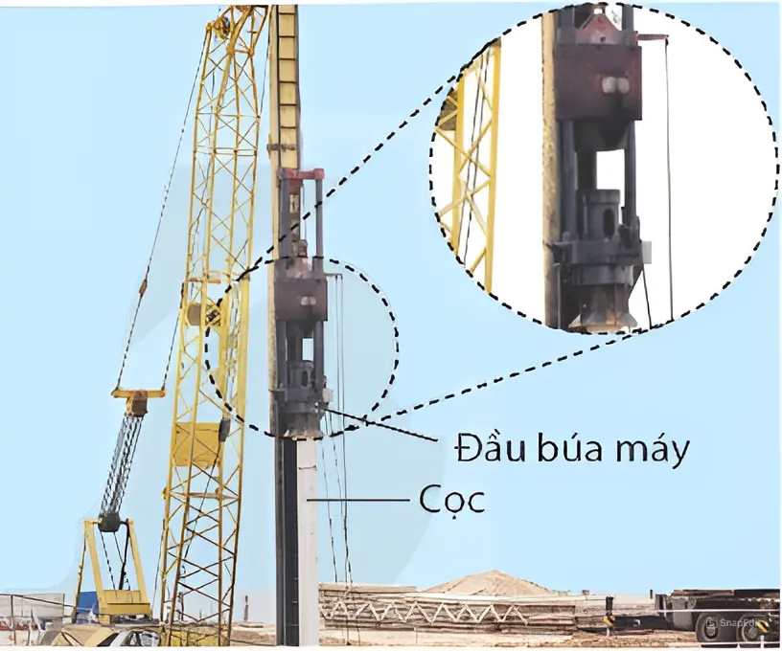
KHỞI ĐỘNG
Khi sử dụng búa máy để đóng cọc, đầu búa được nâng lên đến một độ cao nhất định rồi thả cho rơi xuống cọc cần đóng. Trong quá trình rơi, động năng và thế năng của đầu búa chuyển hóa qua lại lẫn nhau như thế nào?

Slide 3
Khi búa máy nâng lên vị trí cao nhất so với mặt đất, thế năng đạt cực đại, động năng bằng 0.
Gợi ý
Khi búa máy rơi, thế năng giảm dần, động năng tăng dần.
Khi búa máy chạm đất, thế năng bằng 0, động năng cực đại.

Slide 4
BÀI 3: CƠ NĂNG

Slide 5
NỘI DUNG BÀI HỌC
I. Cơ năng
II. Sự chuyển hóa năng lượng

Slide 6
I.
CƠ NĂNG

Slide 7
Quan sát trò chơi tung bóng:
Xét giai đoạn vật chuyển động lên trên:
Độ cao của vật tăng dần nên thế năng của vật tăng dần.
Tốc độ của vật giảm dần nên động năng của vật giảm dần

Slide 8
Quan sát trò chơi tung bóng:
Xét giai đoạn vật rơi xuống:
Thế năng của vật giảm dần.
Động năng của vật tăng dần.
Động năng và thế năng có thể chuyển hóa qua lại lẫn nhau.
Nhận xét

Slide 9
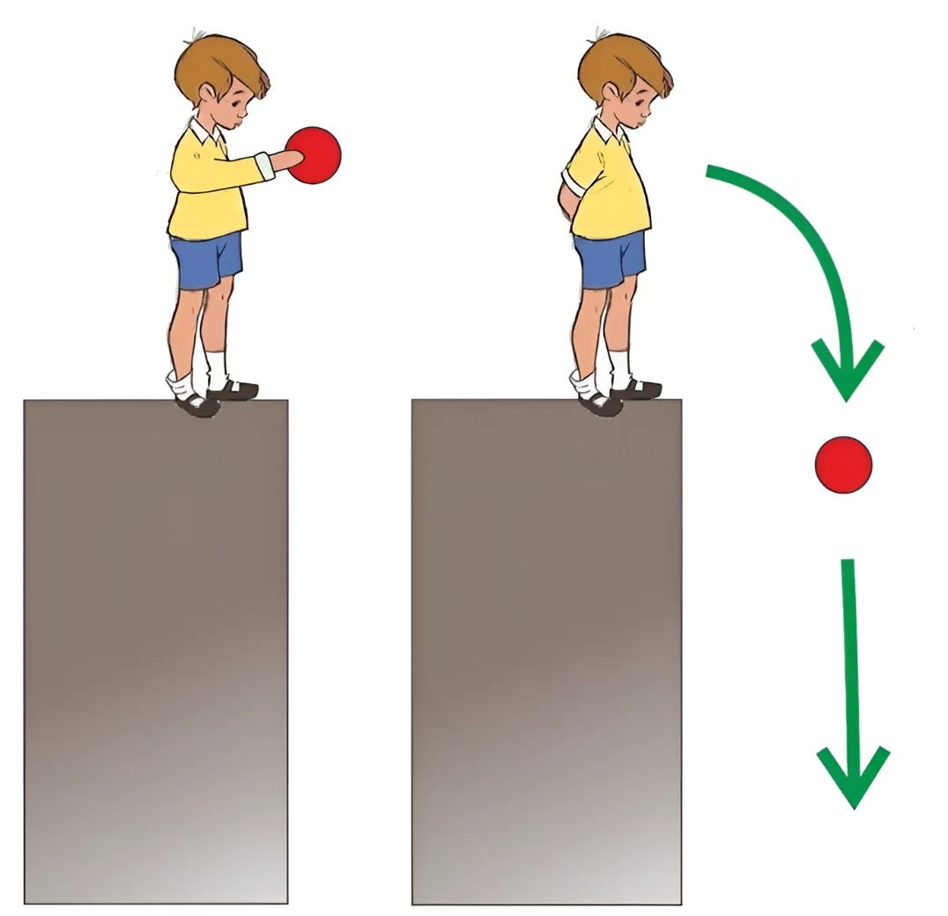
Hoạt động (SGK - tr.18)
Lấy ví dụ về trường hợp vật vừa có động năng, vừa có thế năng. Mô tả sự chuyển hóa (nếu có) giữa động năng và thế năng của vật đó.
Ví dụ:
Khi quả bóng rơi xuống:
Độ cao của quả bóng giảm dần, vận tốc của quả bóng tăng dần. Như vậy, thế năng của quả bóng giảm dần còn động năng của nó tăng lên.

Slide 10
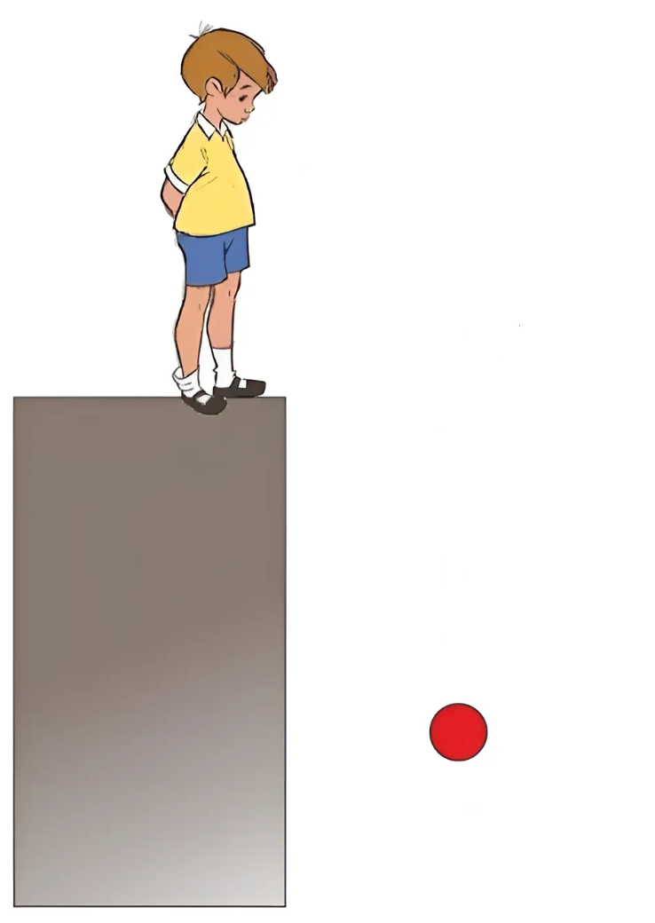
Hoạt động (SGK - tr.18)
Lấy ví dụ về trường hợp vật vừa có động năng, vừa có thế năng. Mô tả sự chuyển hóa (nếu có) giữa động năng và thế năng của vật đó.
Ví dụ:
Khi quả bóng chạm đất:
Ta có tiến trình ngược lại: Độ cao của quả bóng tăng dần, vận tốc của quả bóng giảm dần → Thế năng của quả bóng tăng lên còn động năng của nó giảm đi.

Slide 11
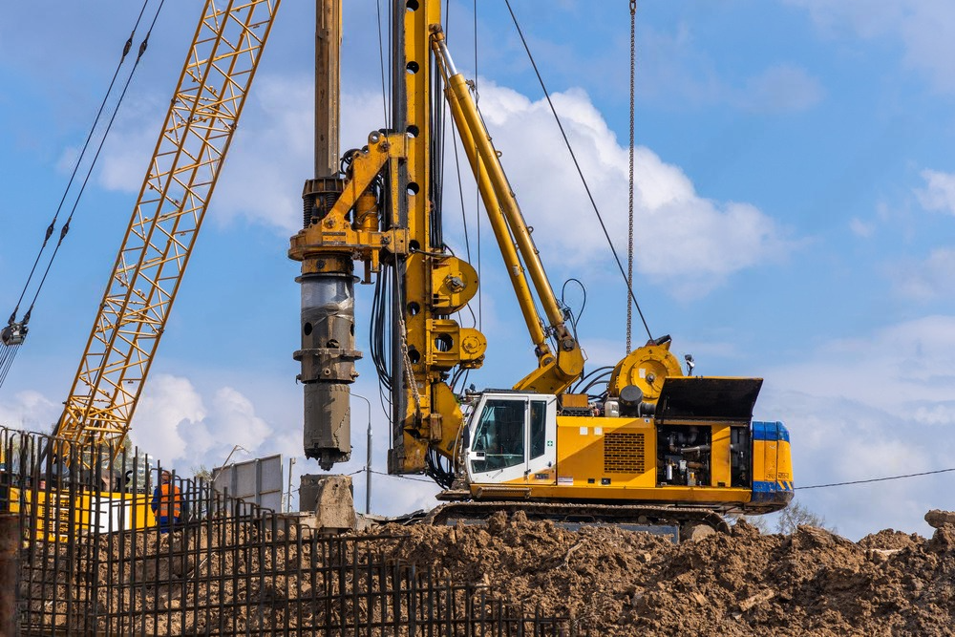
Ví dụ:
Một búa máy có khối lượng m = 3000 kg được thả rơi từ độ cao h = 2 m, lấy g = 10 m/s². Tính tốc độ của búa máy khi chạm mặt đất, biết toàn bộ thế năng hấp dẫn của búa chuyển hóa thành động năng của búa.

Slide 12
Giải
Ta có: $W_{t}=P.h=3 000. 10. 2=60 000$ (J)
Khi búa máy chạm đất, thế năng chuyển hóa thành động năng nên W_{t} = W_{đ}.
Ta có: $W_{đ}=\frac{1}{2}mv^{2}⟹v=\sqrt{\frac{2W_{đ}}{m}}=\sqrt{\frac{2.60000}{3000}}=2\sqrt{10}$ (m/s)
Vậy vận tốc của búa máy khi chạm mặt đất là $2\sqrt{10}$ m/s.

Slide 13
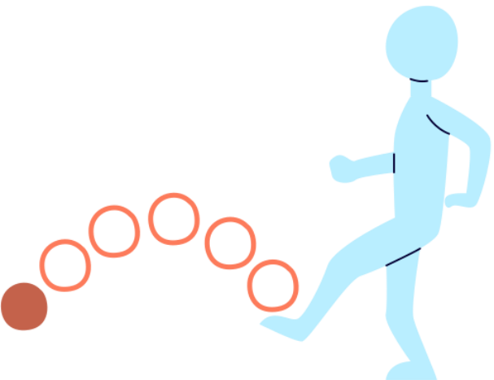
GHI NHỚ
Động năng và thế năng có thể chuyển hóa qua lại lẫn nhau.
Tổng động năng và thế năng được gọi là cơ năng của vật:
$$W_{c}=W_{đ}+W_{t}=\frac{1}{2}mv^{2}+Ph$$
Đơn vị của cơ năng là jun (J).

Slide 14
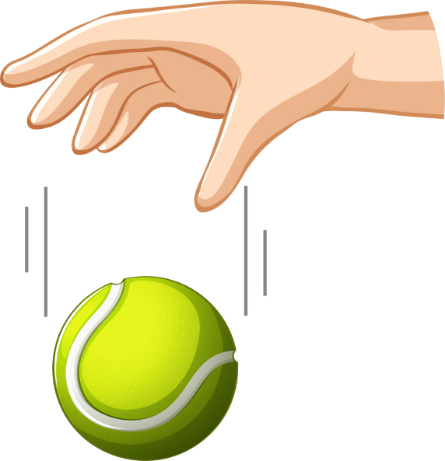
Câu hỏi (SGK - tr.19)
Một vật có khối lượng m = 1,5 kg được thả rơi từ độ cao h = 4 m so với mặt đất. Chọn gốc thế năng ở mặt đất, tính tốc độ của vật vừa chạm đến mặt đất. Biết toàn bộ thế năng của vật chuyển hóa thành động năng của vật.
4 m

Slide 15
Giải
Ta có: $W_{t}=P. h=10m. h=10. 1,5. 4=60$ (J)
Khi vật chạm đất, thế năng chuyển hóa thành động năng nên W_{t} = W_{đ}.
Ta có: $W_{đ}=\frac{1}{2}mv^{2}→v=\sqrt{\frac{2W_{đ}}{m}}=\sqrt{1,5}=4\sqrt{5}$ (m/s)
Vậy tốc độ của vật khi vừa chạm mặt đất là $4\sqrt{5}$ m/s.

Slide 16
II.
SỰ CHUYỂN HÓA NĂNG LƯỢNG

Slide 17
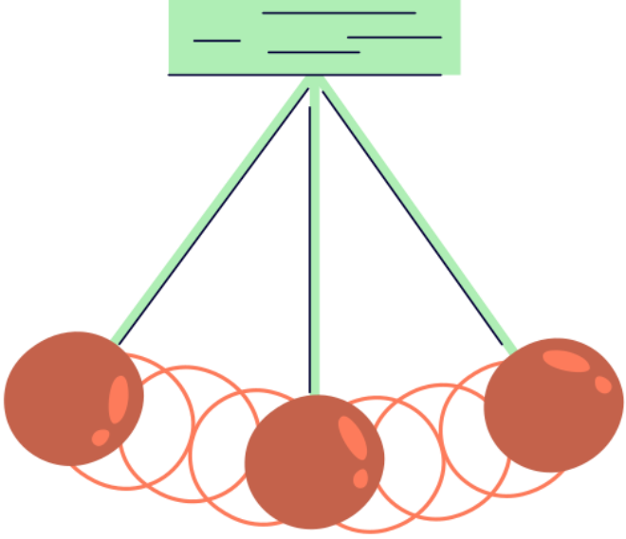
Chia lớp thành nhóm 4 – 5 HS
Hoạt động (SGK - tr.19)
Thí nghiệm về sự chuyển hóa động năng – thế năng
Chuẩn bị:
Con lắc đơn (gồm vật nặng, sợi dây không dãn) được treo vào giá thí nghiệm.

Slide 18
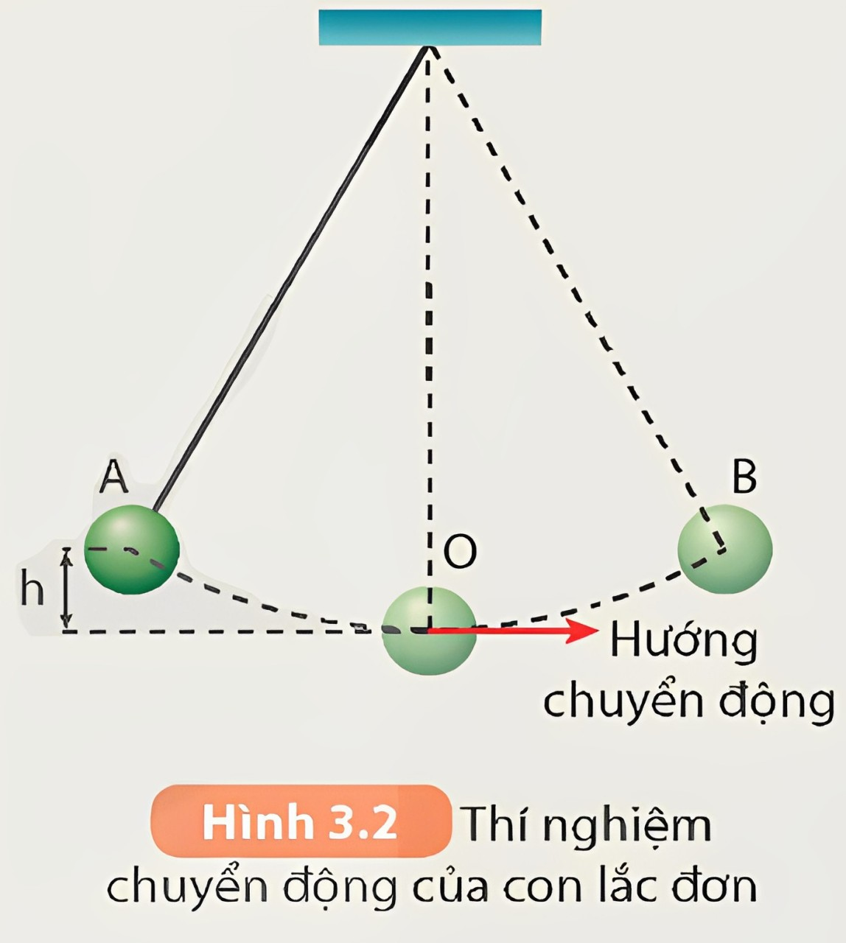
Tiến hành:
Kéo vật nặng đến vị trí A ở độ cao h rồi thả nhẹ, vật nặng chuyển động đến vị trí thấp nhất O rồi tiếp tục đi lên và dừng lại tại điểm B (Hình 3.2), sau đó chuyển động ngược lại.
So sánh độ cao điểm B với độ cao điểm A.
Quan sát vật nặng chuyển động qua lại điểm O sau một khoảng thời gian.

Slide 19
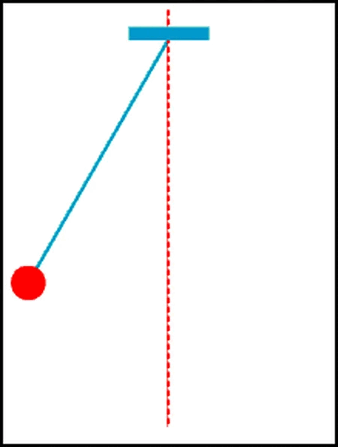
Trả lời các câu hỏi sau:
1. Có nhận xét gì về sự chuyển hoá giữa động năng và thế năng của vật nặng?
2. Sau một thời gian chuyển động, vì sao độ cao của vật nặng giảm dần?

Slide 20
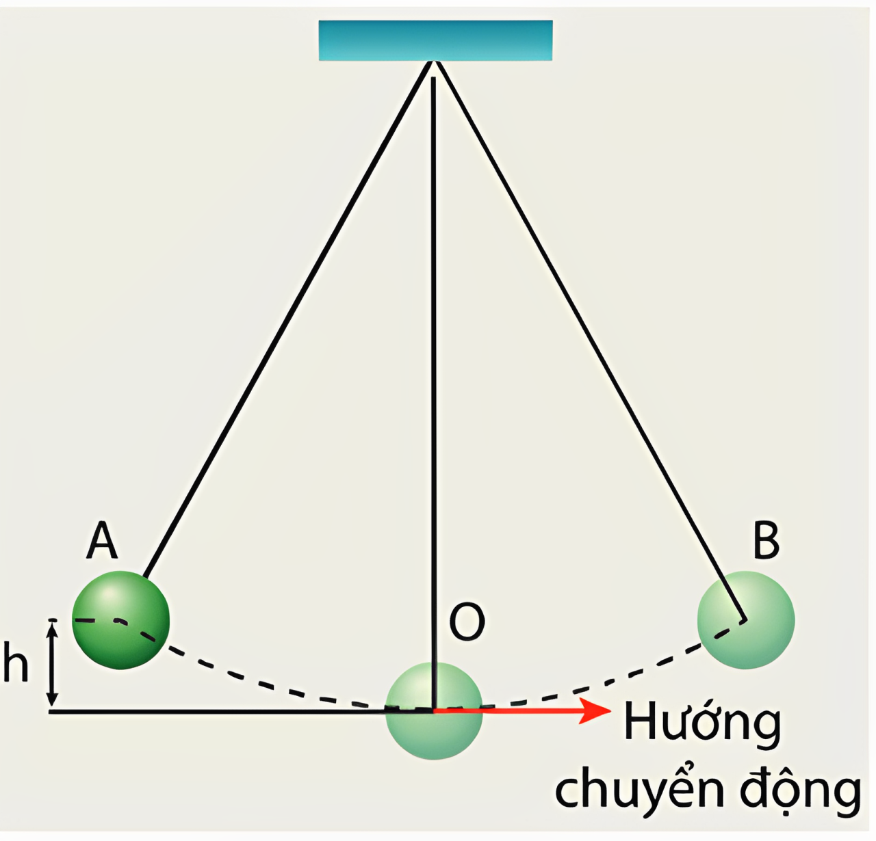
Gợi ý
Câu 1:
Vận tốc của con lắc tăng khi con lắc đi từ A về O và giảm khi con lắc đi từ O đến B. Ở vị trí cao nhất (A hoặc B) thì thế năng lớn nhất, còn động năng nhỏ nhất và bằng 0. Như vậy ta thấy, khi trở về vị trí thấp nhất thì động năng chuyển hoá hoàn toàn thành thế năng (hình bên).

Slide 21
Gợi ý
Câu 2:
Sau một thời gian chuyển động, lực cản không khí làm cho con lắc chuyển động chậm dần, độ cao của vật giảm dần.

Slide 22
GHI NHỚ
Nếu cơ năng của vật không chuyển hoá thành dạng năng lượng khác thì tổng động năng và thế năng của vật luôn không đổi, cơ năng của vật được bảo toàn.
Trong nhiều trường hợp, cơ năng có thể chuyển hoá thành các dạng năng lượng khác, khi đó cơ năng không được bảo toàn.

Slide 23
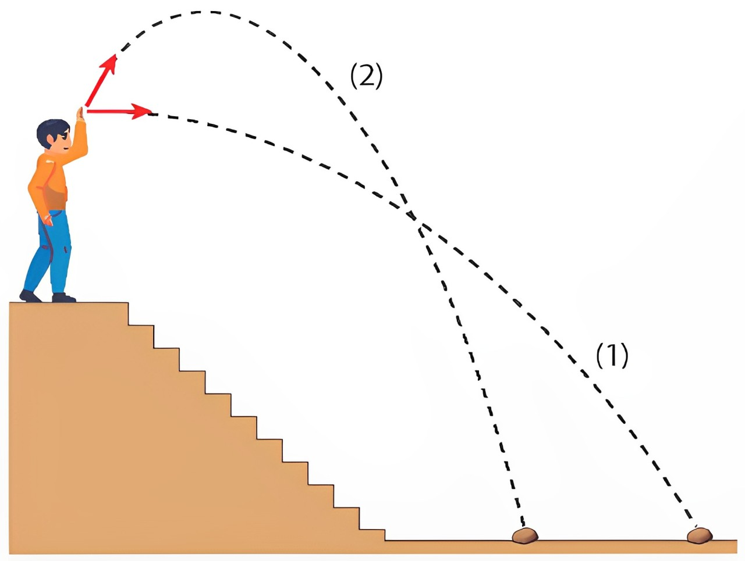
Câu hỏi (SGK - tr.19)
Nếu bỏ qua lực cản của không khí, hãy mô tả sự chuyển hoá động năng và thế năng của các vật được ném với cùng tốc độ ban đầu (Hình 3.3) trong hai trường hợp:
Ném theo phương ngang, vật chuyển động theo quỹ đạo (1).
Ném theo hướng chếch lên trên, vật chuyển động theo quỹ đạo (2).
Hình 3.3. Vật được ném từ cùng độ cao với cùng tốc độ ban đầu theo các hướng khác nhau

Slide 24
Vật ném ngang:
Thế năng giảm dần, động năng tăng dần.
Vật ném xiên:
Thế năng tăng dần đến giá trị cực đại tại vị trí cao nhất, sau đó giảm dần. Động năng giảm dần đến vị trí cao nhất, sau đó tăng dần.
Hình 3.3. Vật được ném từ cùng độ cao với cùng tốc độ ban đầu theo các hướng khác nhau

Slide 25
BÀI TẬP TRẮC NGHIỆM

Slide 26
Câu 1: Trong hệ SI, đơn vị đo cơ năng là gì?
A. Oát (W)
B. Mét (m)
C. Niutơn (N)
D. Jun (J)
D. Jun (J)

Slide 27
Câu 2: Trong quá trình chuyển động, động năng và thế năng của vật có thể
A. Chuyển hóa qua lại cho nhau
A. Chuyển hóa qua lại cho nhau
B. Cùng tăng
C. Không thay đổi
D. Cùng giảm

Slide 28
Câu 3: Trường hợp nào sau đây có sự chuyển hóa từ động năng thành thế năng và ngược lại?
A. Vật rơi từ trên cao xuống.
B. Vật được ném lên rồi rơi xuống.
B. Vật được ném lên rồi rơi xuống.
C. Vật lăn từ đỉnh dốc xuống.
D. Vật lăn trên mặt bàn nằm ngang.

Slide 29
Câu 4: Một vật có khối lượng m = 20 g được ném thẳng đứng lên cao với vận tốc v = 4 m/s từ độ cao 1,6 m so với mặt đất. Cơ năng của vật tại thời điểm ném là
A. 0,48 J
A. 0,47 J
B. 0,16 J
C. 0,31 J
D. 2,42 J

Slide 30
Câu 5: Cơ năng của một vật có khối lượng 2kg rơi từ độ cao 5m xuống mặt đất là:
A. 10 J
B. 100 J
B. 100 J
C. 5 J
D. 50 J

Slide 31
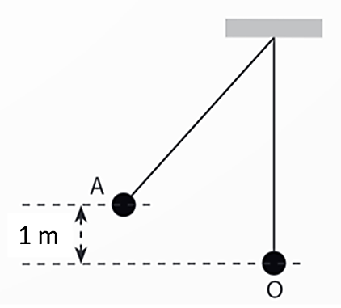
Câu 6: Một con lắc có khối lượng 1,5 kg được treo ở đầu một sợi dây dài, không dãn. Từ vị trí cân bằng O, người ta nâng vật lên độ cao 1 m đến điểm A rồi thả nhẹ. Chọn gốc thế năng tại O. Coi cơ năng của vật không đổi. Tốc độ của vật khi đi qua điểm O là
A. 1,5 m/s
B. 2 m/s
C. 4,47 m/s
C. 4,47 m/s
D. 3,16 m/s

Slide 32
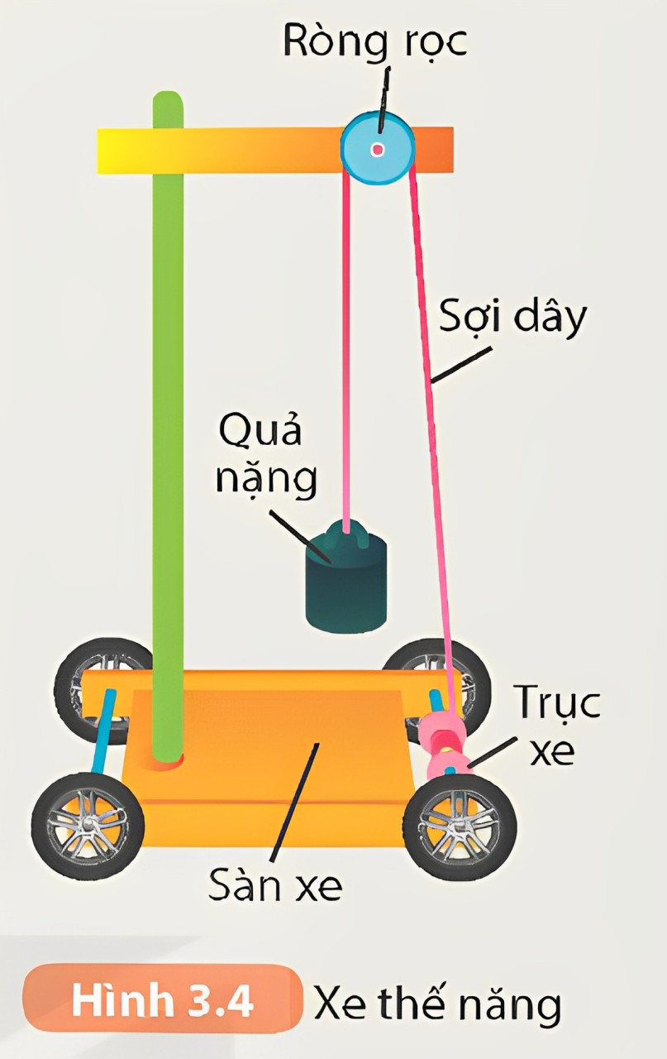
VẬN DỤNG
Hoạt động (SGK - tr.20)
Xe thế năng có cấu tạo được mô tả trong Hình 3.4.
Quả nặng được nối với trục xe qua một ròng rọc cố định bởi một sợi dây mềm, không dãn. Sợi dây được quấn nhiều vòng quanh trục xe.
Khi thả quả nặng chuyển động từ trên xuống, sợi dây sẽ kéo trục bánh xe làm bánh xe lăn, xe sẽ chuyển động.

Slide 33
Mô tả sự chuyển hoá năng lượng từ khi thả quả nặng đến khi quả nặng chạm sàn xe.
Cho độ cao ban đầu của quả nặng so với sàn xe là 8 cm, khối lượng của quả nặng là m = 20 g, khối lượng của 1 xe là m₂ = 50 g. Tính tốc độ của xe ngay khi quả nặng chạm sàn xe, nếu coi toàn bộ thế năng của quả nặng chuyển hoá thành động năng.
Trong thực tế, giá trị tốc độ thu được của xe khi quả nặng chạm sàn xe sẽ nhỏ hơn giá trị tính toán ở câu b. Hãy giải thích tại sao.

Slide 34
a) Mô tả sự chuyển hoá năng lượng từ khi thả quả nặng đến khi quả nặng chạm sàn xe:
Giải
Ban đầu quả nặng có thế năng W_{t} = P.h = 10m.h, trong đó m là khối lượng của quả nặng và h là độ cao ban đầu.
Khi thả quả nặng, thế năng chuyển thành động năng khi quả nặng bắt đầu chuyển động.

Slide 35
a) Mô tả sự chuyển hoá năng lượng từ khi thả quả nặng đến khi quả nặng chạm sàn xe:
Giải
Sợi dây mềm được quấn quanh trục xe, khi quả nặng chuyển động sẽ kéo sợi dây làm quay trục xe. Sự chuyển động của quả nặng được chuyển thành chuyển động của xe.
Xe chuyển động cho tới khi quả nặng chạm sàn xe. Sau đó, xe sẽ dừng lại do ma sát.

Slide 36
b) Trước khi quả nặng chạm sàn xe, toàn bộ thế năng của quả nặng chuyển động thành động năng của quả nặng và động năng của xe.
Thế năng ban đầu: $W_{t}=P. h=10.m_{1}.h$
Động năng lúc sau: $W_{đ}=\frac{1}{2}m_{1}v^{2}+\frac{1}{2}m_{2}v^{2}$
Vì toàn bộ thế năng ban đầu chuyển hoá hết thành động năng: W_{đ} = W_{t}.
Từ đó, giải phương trình để tính tốc độ v của xe khi quả nặng chạm sàn: $10.m_{1}.h=\frac{1}{2}m_{1}v^{2}+\frac{1}{2}m_{2}v^{2}$
Thay số tính được v = 0,68 m/s.

Slide 37
c) Trong thực tế, giá trị tốc độ thu được của xe khi quả nặng chạm sàn xe sẽ nhỏ hơn giá trị tính toán ở câu b. Vì:
Ma sát giữa các bộ phận của trục quay, ròng rọc, sợi dây, bánh xe có thể làm hao phí năng lượng dưới dạng nhiệt.
Lực cản không khí.

Slide 38
TỔNG KẾT
Động năng và thế năng có thể chuyển hóa qua lại lẫn nhau.
Cơ năng của vật là tổng động năng và thế năng:
$$W_{c}=W_{đ}+W_{t}=\frac{1}{2}mv^{2}+Ph$$
Trong đó: $W_{c}$ là cơ năng có đơn vị là jun (J).

Slide 39
HƯỚNG DẪN VỀ NHÀ
01
02
03
Ghi nhớ kiến thức trong bài
Hoàn thành bài tập trong SBT
Chuẩn bị bài sau - Bài 4: Công và công suất

Slide 40
CẢM ƠN CÁC EM ĐÃ CHÚ Ý LẮNG NGHE BÀI GIẢNG!

Slide 41
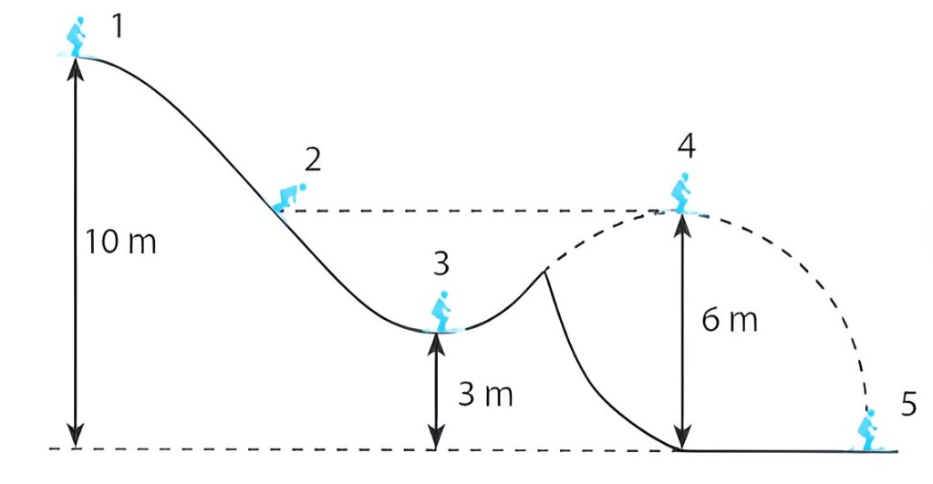
Câu 5: Một vận động viên có khối lượng 80 kg đang thực hiện trượt tuyết mạo hiểm, bắt đầu trượt không vận tốc đầu từ vị trí 1 và trượt theo quỹ đạo như hình vẽ.
Chọn gốc thế năng tại vị trí 5. Nếu cơ năng của vận động viên không đổi thì động năng của người đó tại vị trí 3 bằng bao nhiêu?
A. 5 600 J
B. 5 000 J
C. 8 000 J
D. 3 200 J
A. 5 600 J

